Slide 1
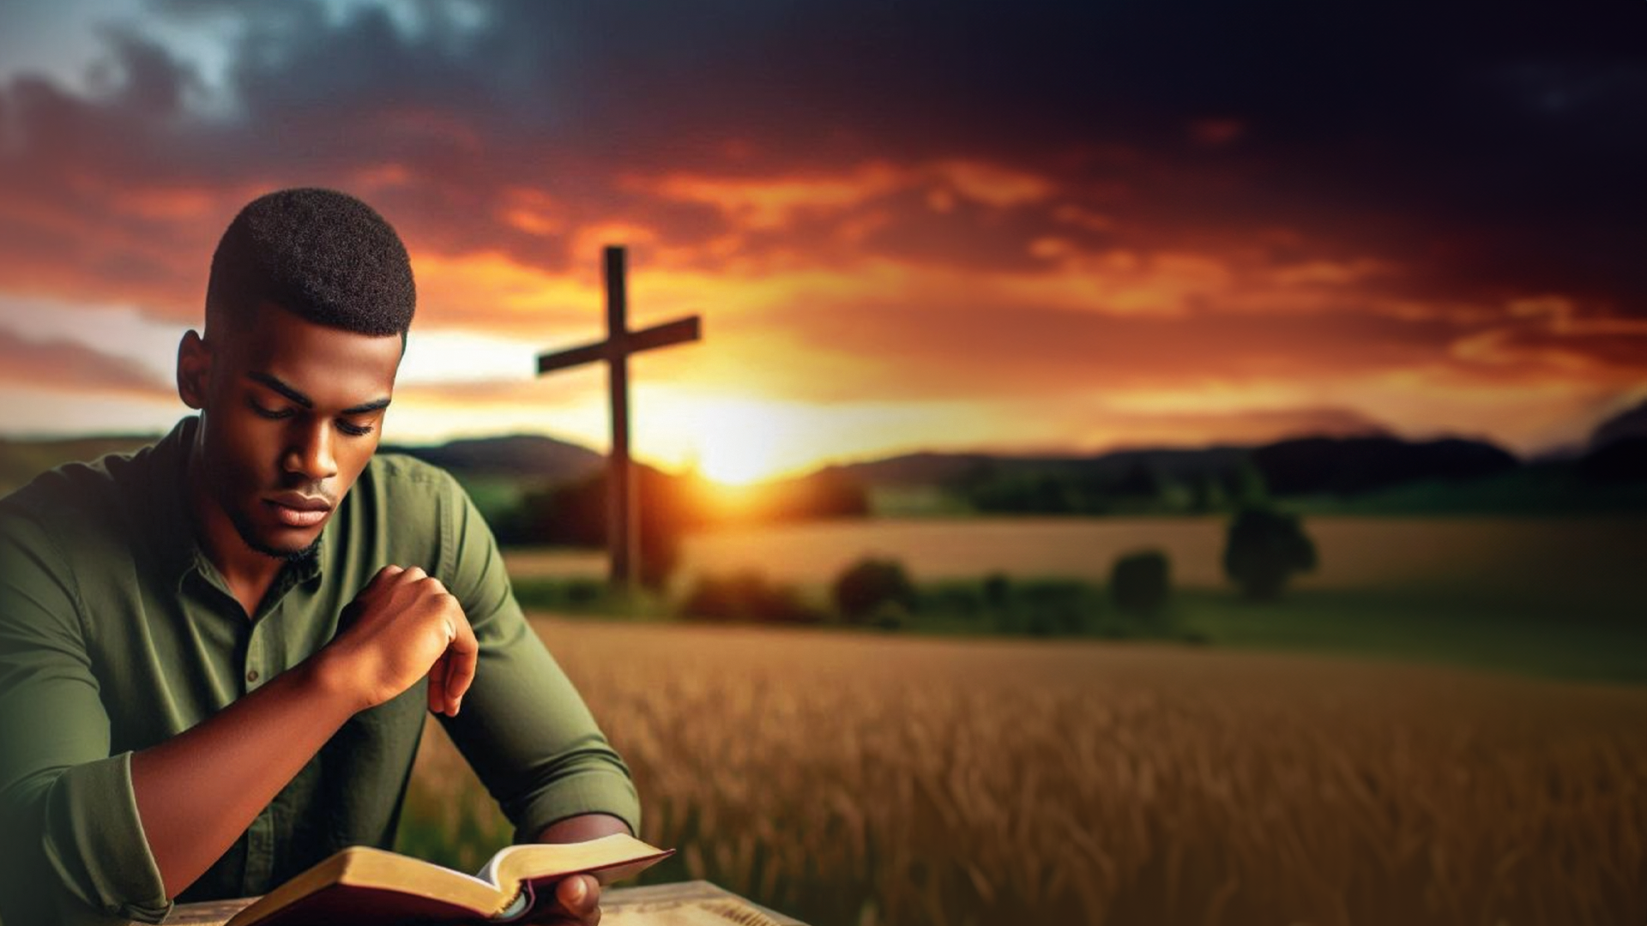

SERMONARIO MENSUAL DE
2025

Slide 2

PÉRDIDA DE COMUNIÓN CON DIOS,
DESTINO FATAL
1 Samuel 6:19-17:1-6

Slide 3

La simple lectura de la Biblia todos los días no es sinónimo de estar en íntima comunión con él, si no se lleva a la práctica. Podemos llegar a perder el sentido de la verdadera comunión con Dios y de lo aprendido, transformándolo en un mero conocimiento, lo cual conduce a una comprensión y práctica incorrectas acerca de Dios.

Slide 4

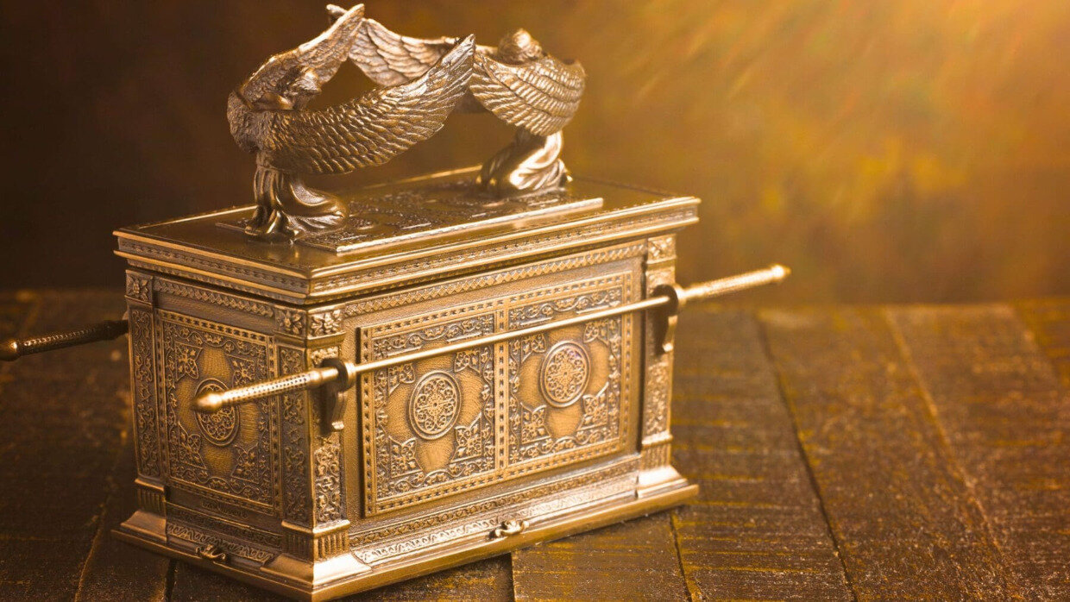
1 SAMUEL 6:19 a 7:1, 2.
Hirió dios a los de Bet-Semes, porque habían mirado dentro del arca.

Slide 5
En el éxtasis del gozo por el regreso del arca, los segadores de Bet-semes miraron dentro del arca de Jehová y, en lugar de cubrirla nuevamente como correspondía a un utensilio sagrado, la dejaron expuesta a la inspección pública. Deseaban que todos la vieran, para que pudieran compartir el triunfo contemplando las ofrendas expiatorias que se le presentaban y, al mismo tiempo, satisfacer la curiosidad de observar aquel sagrado objeto.

Slide 6

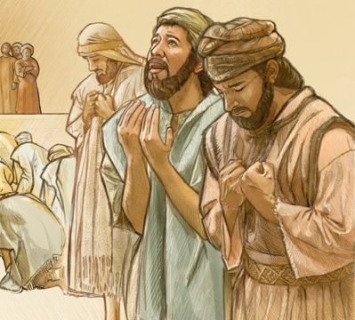
TODA LA CASA DE ISRAEL LAMENTABA EN POS DE JEHOVÁ.
“El arca permaneció en Quiriat Yearín durante mucho tiempo, unos veinte años, y todo el pueblo de Israel buscaba con ansiedad al Señor” (1 Samuel 7:2, NVI).

Slide 7
El pueblo reconocía que la situación espiritual del país era crítica, simbolizada por la ubicación del arca en una casa particular y no en el tabernáculo, sumado a la imposibilidad de trasladarla. Fue un período de oscuridad moral, en el que no había un líder espiritual que guiara a la nación.

Slide 8
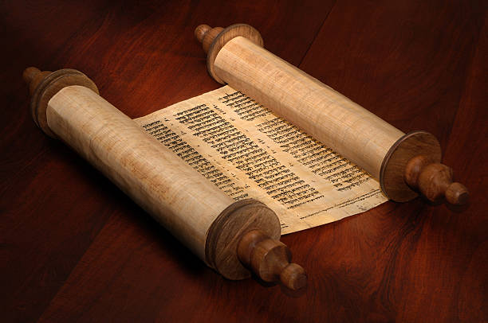
ESCASEZ DE LA PALABRA DE DIOS
En los tiempos del juez y sumo sacerdote Elí, “la palabra de Jehová escaseaba en aquellos días; no había visión con frecuencia” (1 Sam. 3:1).

Slide 9
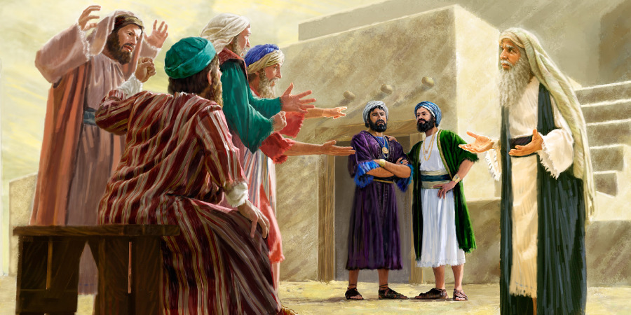

MAL TESTIMONIO
Elí desobedeció la ordenanza dada en Deuteronomio 6:6–9 al no instruir debidamente a sus hijos, quienes llegaron a ser impíos y “no tenían conocimiento de Jehová” (1 Sam. 2:12). Esta negligencia produjo en el pueblo una percepción errónea de Dios, como si Él fuera responsable de la decadencia espiritual causada, en realidad, por el fracaso de sus líderes. En lugar de buscar a Dios, el mal testimonio de Elí y su familia (1 Sam. 2:13–17), junto con el descontento general, llevó al pueblo hacia la idolatría.

Slide 10
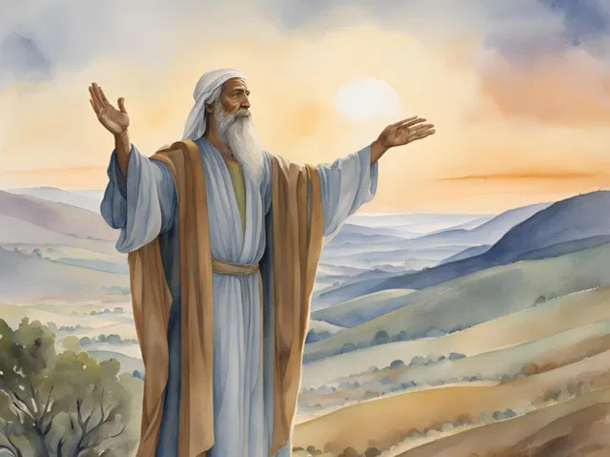
HABLÓ SAMUEL A TODA LA CASA DE ISRAEL
“Habló Samuel a toda la casa de Israel, diciendo: Si de todo vuestro corazón os volvéis a Jehová, quitad los dioses ajenos y a Astarot de entre vosotros, y preparad vuestro corazón a Jehová, y solo a él servid, y os librará de la mano de los filisteos” (1 Sam. 7:3).

Slide 11
Se llevó a cabo una gran reforma nacional bajo la influencia de Samuel. El pueblo, disgustado por la esclavitud extranjera y anhelando la restauración de su libertad e independencia, se mostró receptivo a las impresiones espirituales. Convencidos de sus errores, renunciaron a la idolatría. Todo esto fue posible porque la Palabra de Dios volvió a ser proclamada a través de Samuel. Entonces, decidieron restablecer la fe de sus padres, y se celebró una gran reunión pública en Mizpa, en la región de Judá.

Slide 12
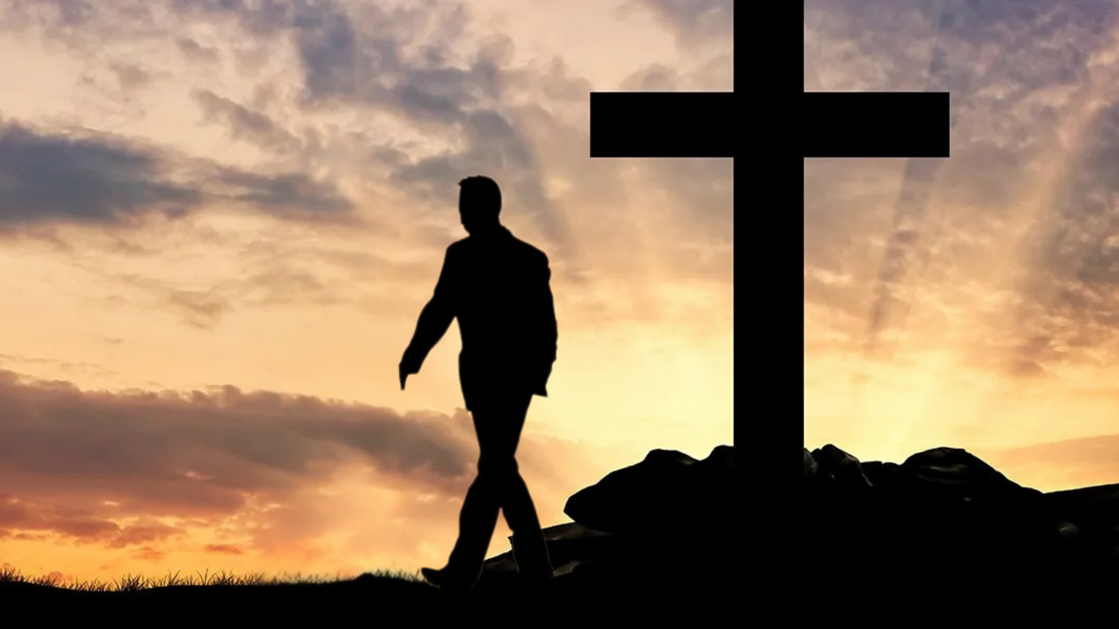
Cuando perdemos la comunión con Dios al descuidar el estudio de Su Palabra, tratándola con demasiada frecuencia como un simple objeto de lectura, corremos el riesgo de perder el gusto por las cosas de Dios y alejarnos poco a poco de Él. Esto puede llevarnos a cometer pecados graves por desconocimiento o por una ignorancia voluntaria de lo que Dios desea para nuestras vidas.

Slide 13

“Nuestro Creador demanda nuestra devoción suprema, nuestra primera lealtad. Todo lo que tienda a abatir nuestro amor a Dios, o a interferir con el servicio que le debemos, se convierte por eso mismo en un ídolo. Para algunos, sus tierras, sus casas, sus mercaderías, son los ídolos que adoran. Emprenden actividades comerciales con celo y energías, mientras al servicio a Dios se le da una consideración secundaria. Se descuida el culto familiar y se olvida la oración secreta. Algunos pretenden obrar justamente con sus semejantes, y creen que al hacerlo así cumplen todo su deber. Pero no basta cumplir los seis últimos mandamientos del Decálogo. Debemos amar al Señor nuestro Dios con todo el corazón. Nada menos que la obediencia de todo precepto, nada menos que un amor supremo, como asimismo el amor a nuestros semejantes como a nosotros mismos, puede satisfacer los requerimientos de la ley divina”
(Hijos e Hijas de Dios, p. 59)

Slide 14
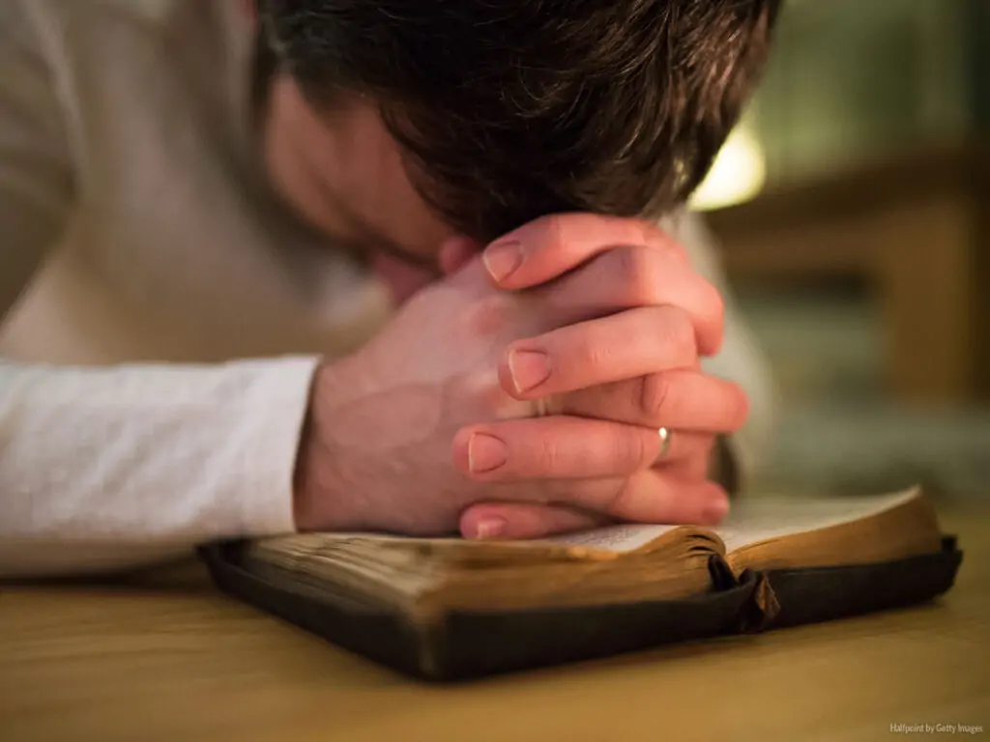
Estamos viviendo tiempos peligrosos. Si descuidamos buscar a Dios en las primeras horas de cada mañana, haciendo de su Palabra nuestra guía y luz, difícilmente podremos desarrollar un amor genuino y una entrega total a Él.

Slide 15
SERMONARIO MENSUAL DE
2025

